Slide 1
Data security / Endpoint security
Säkerhet – fördjupning
Jesper Värn

Slide 2
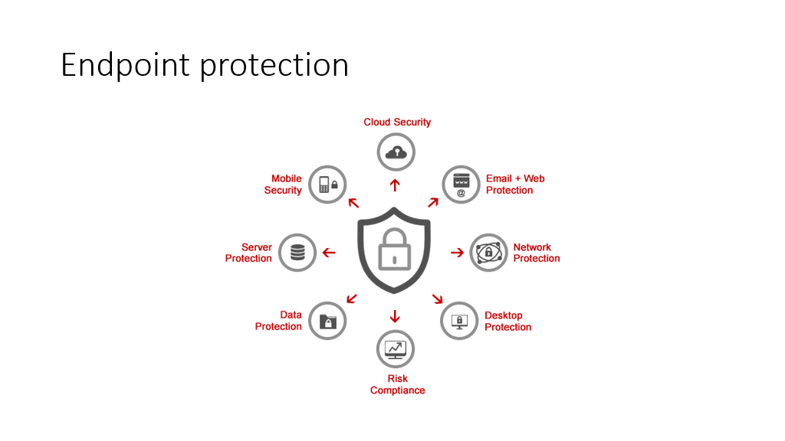

Slide 3
